Slide 1
Формирование здоровьесберегающей среды
через реализацию проекта
Мы будущие олимпийцы
Инструктор по физкультуре Дворская Н.И.
МДОУ ДС КВ №12 МО Ейский район

Slide 2
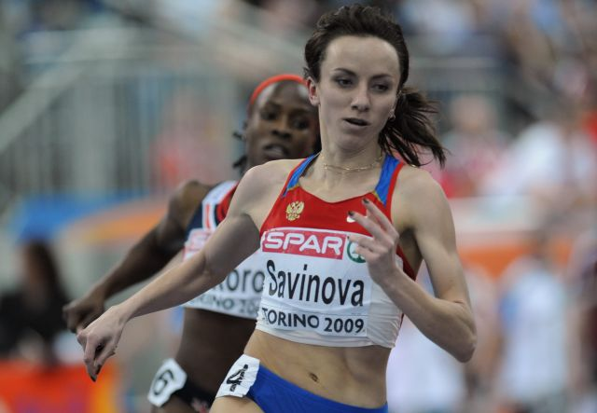
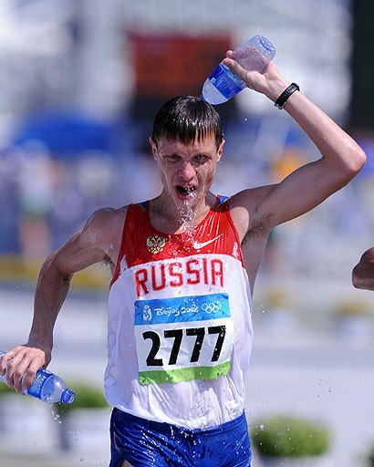
Сложные проблемы патриотического воспитания также могут успешно решаться через формирование у детей чувства сопричастности к борьбе спортсменов своей Родины на мировых аренах.
Именно поэтому появилась необходимость разработки проекта по олимпийскому образованию дошкольников, который опирается на традиционные ритуалы и символы Олимпийских игр, характеризующие лучшие нравственные качества спортсменов: честность, волю к победе, взаимовыручку.

Slide 3
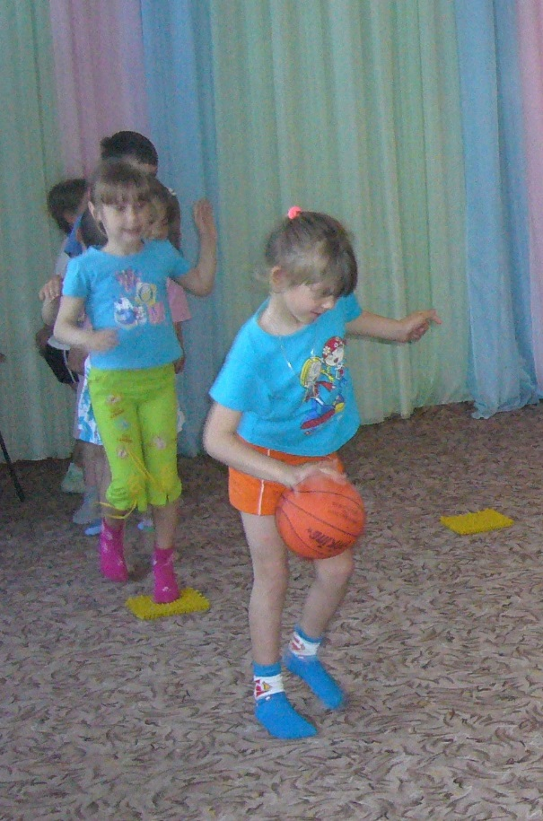
Цели проекта
•Комплексное сохранение и укрепление физического, психического и социального здоровья старших дошкольников.
•Развитие интеллектуальных и личностных качеств детей через организацию здоровьесберегающей среды в условиях реализации основной общеобразовательной программы дошкольного образования.

Slide 4
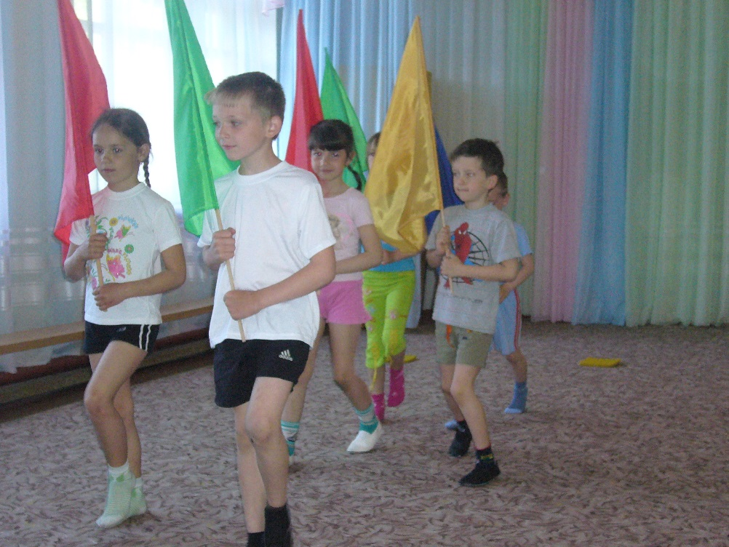
Задачи проекта
Познакомить дошкольников со сведениями об истории олимпийского движения как достижения общечеловеческой культуры, именами спортсменов, награжденных олимпийскими медалями, спортивными достижениями земляков.
Формировать представления об Олимпийских играх как мирных соревнованиях, в котором участвуют различные народы.
Развивать физические качества и двигательные способности старших дошкольников.
Формировать потребность каждого дошкольника в двигательной активности и физическом совершенствовании, в регулярных занятиях физической культурой и спортом.
Развивать у дошкольников способность к творчеству, формировать эстетический вкус, фантазию и образное мышление.
Прививать уважение и любовь не только к спорту, но и к олимпизму как культурному наследию человечества.

Slide 5
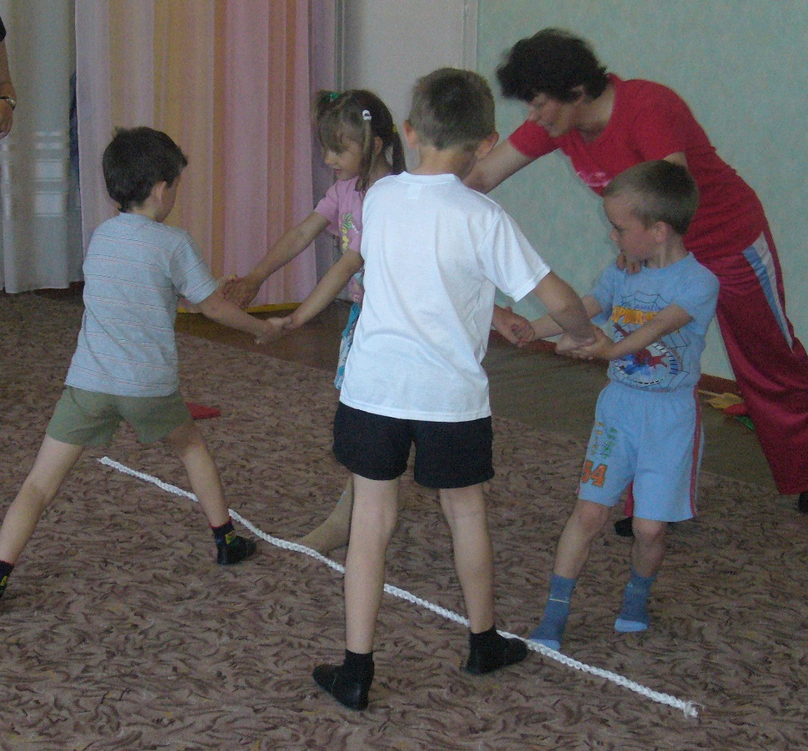
Забота о здоровье ребенка на современном этапе развития общества занимает приоритетные позиции, поскольку любой стране нужны личности творческие, гармонично развитые, активные и здоровые.
Создание системы здоровьесбережения на ступени дошкольного образования обусловлено новыми Федеральными государственными требованиями (ФГТ 2010), социальным заказом родителей, интересом взрослых и детей к олимпийскому движению в преддверии олимпиады 2014 года.
Практическая значимость определяется тем, что проект успешно выполняет функцию приобщения старших дошкольников к истории олимпийского движения как достижения общечеловеческой культуры, формирование представлений об олимпизме может стать частью не только физического, но и эстетического и нравственного воспитания ребенка
Актуальность проекта:

Slide 6
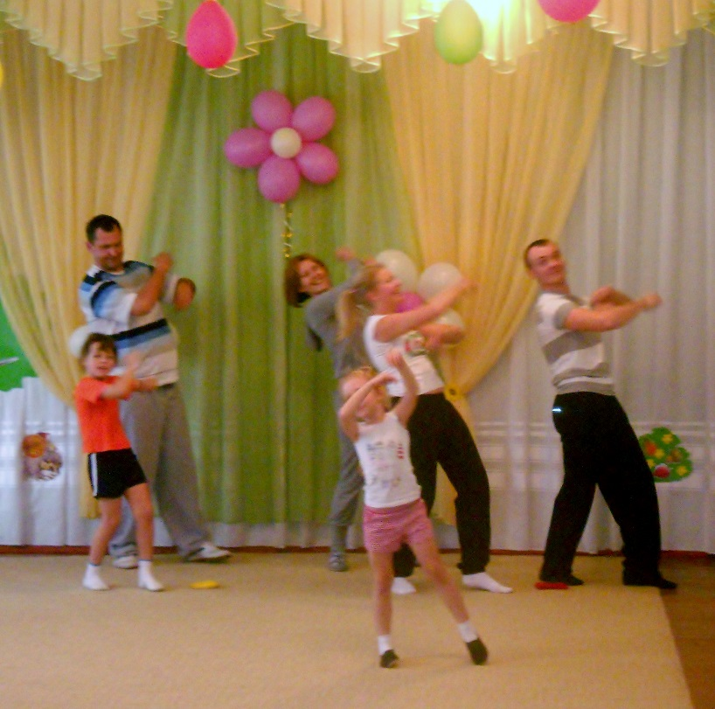
Формы реализации проекта
Совместные с родителями спортивные соревнования, физкультурные занятия, физкультурные праздники и развлечения, посещение спортивных соревнований, консультации в родительских уголках, анкетирование, выставки детских рисунков, составление альбома «Олимпийские виды спорта

